Slide 1
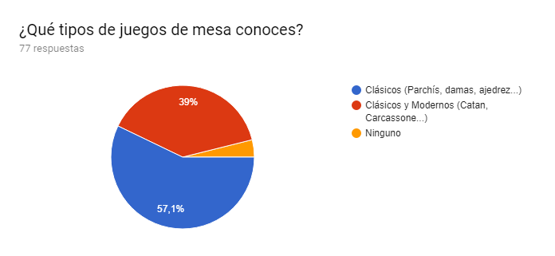
Resultados obtenidos sobre la encuesta

Slide 2
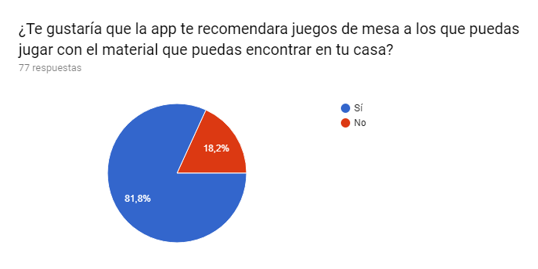

Slide 3
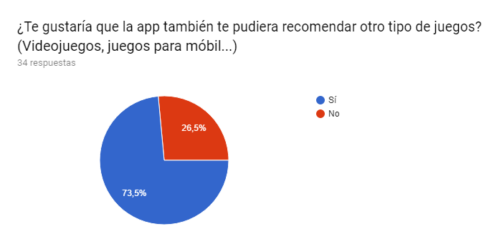

Slide 4
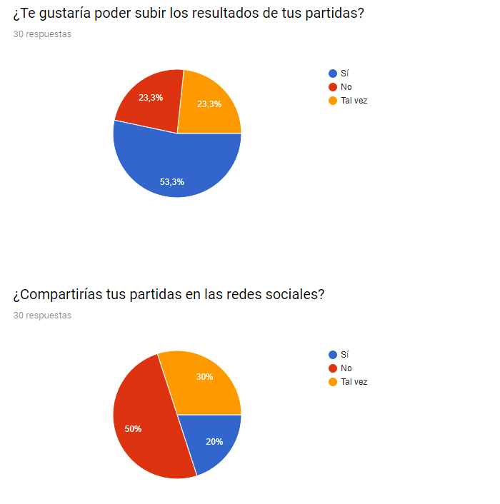

Slide 5
INTERES EN LA APLICACION
JUEGOS ALTERNATIVOS OBLIGATORIOS
AÑADIR NUEVAS TEMATICAS EN UN FUTURO
PUBLICAR PARTIDAS CONFIRMADO
COMPARTIR PARTIDAS REDES SOCIALES ELIMINADO
CHAT ENTRE USUARIOS ??
SUGERENCIAS

